Slide 1
第五章 统计图

Slide 2
graph菜单
Gallery： 相当于一个自学向导，
将统计绘图功能做了简单的介绍，
初学者可以通过它对SPSS的绘图
能力有一大致的了解。
Interactive：交互式统计图
Map：统计地图

Slide 3
graph菜单
下方的其他菜单项是我们最为常用的普通统计图，
具体来说有：
 | 条图 |  | 散点图 |  | 线图
 | 直方图 |  | 饼图 |  | 面积图
 | 箱式图 |  | 正态Q-Q图 |  | 正态P-P图
 | 质量控制图 |  | Pareto图 |  | 自回归曲线图
 | 高低图 |  | 交互相关图 |  | 序列图
 | 频谱图 |  | 误差线图

Slide 4
条图
用宽度相同的条形的高度或长短来表示各类别数据的图形
有单式条形图、复式条形图等形式
主要用于反映分类数据的频数分布
绘制时，各类别可以放在纵轴，称为条形图，也可以放在横轴，称为柱形图
适用于数值型和字符型变量

Slide 5
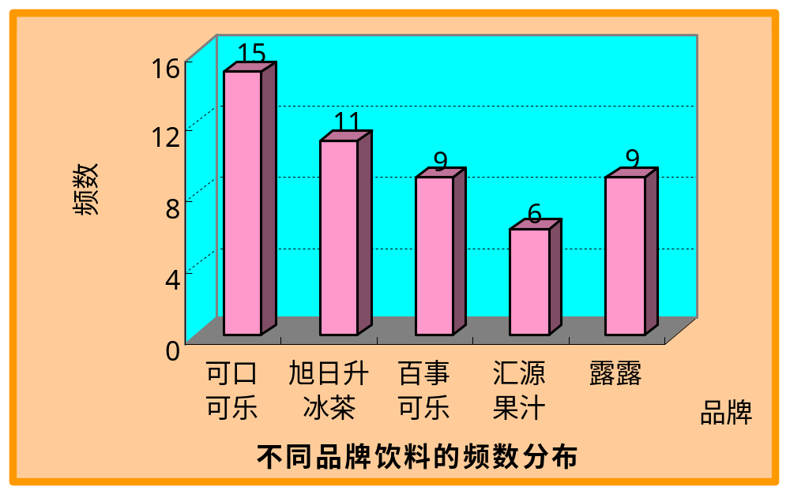
条图

Slide 6
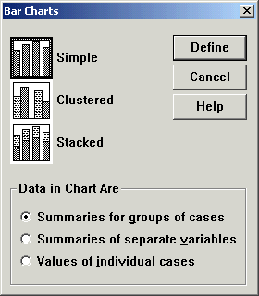
条图-简单条图
1 graphs==>bar
绘制简单条图（单式条图）
绘制复式条图
绘制堆积条图（分段条图）
定义统计图中数据的表达类型：
条图反映了同一变量若干条记录的分组汇总
条图反映了不同变量的汇总
条图反映了个体观察值

Slide 7
基本操作
2 Define:定义简单条形图
对话框左侧为通用的侯选变量列表框，
右侧的对话框元素依次解释如下：
【Bars Represent】
用于定义条图中直条所代表的含义
N of cases:频数
% of cases:频率
Cum n of cases:累计频数
Cum% of cases:累计频率

Slide 8
基本操作
Other summary function:其余汇总函数
上部：包括大多数常用统计汇总函数，
如均数、标准差、中位数、方差、众数、
最大、最小值、样本例数、变量值之和、
累计变量值。
中部：可对各记录按大小进行筛选，
如上侧百分之多少，或者只选择小于某个数
值的记录。具体的数值在value框中输入。
下部：可按数值大小值选择取值在某个范围内的
记录，具体的范围在low和high框中输入。

Slide 9
基本操作
Values are grouped midpoints:
当选中median of values或percentile
单选框时该框变为可选，选中则表
明数据为频数表格式，所输入的数值为组中值。

Slide 10
基本操作
【Category Axis】
用于选择所需的分类变量，此处必选。
【Template】
用于选择绘制条图的模板，一般较少用。
【Titles】
用于输入统计图的标题和脚注，最多可以输入
两行主标题，一行副标题，两行脚注。

Slide 11
基本操作
【Options】
弹出Options对话框，用于定义相关的选项，
Missing Values:缺失值的处理
Display groups defined by missing values:
显示缺失值作为分组
Display charts with case labels:
在图形中显示个案标识
Display error chart:显示误差图

Slide 12
基本操作
【panel by】
按一个或多个变量将数据进行分组,
分别绘制条形图

Slide 13
实例
例1:child.sav,根据年龄绘制身高简单条形图
GRAPH
/BAR(SIMPLE)=MEAN(x5) BY age .
例2： 在数据集anxiety.sav中分不同的
subject对变量score值（之和）绘制
条图。
GRAPH
/BAR(SIMPLE)=MEAN(score) BY subject .

Slide 14
条图-分类条图与分段(堆积)条图
例3:child.sav,按性别绘制不同年龄组儿童
身高的分类条形图
例4:child.sav, 按性别绘制不同年龄身高
的分段条形图

Slide 15
线图
线图用线段的升降表示某一事物量的
变化趋势或某事物量随时间变化过程,
可以是直线图或曲线图
适用于连续型资料

Slide 16
线图
Graphs==>Line
Simple Line Chart:简单线图
Multiple Line Chart:多重线图
Drop-line Line Chart:下降线图

Slide 17
实例
例1: child.sav:绘制身高与月龄的
简单线图
例2: child.sav:按性别绘制年龄与身高
的多重线图
例3: child.sav:绘制身高关于年龄与
性别的下降线图

Slide 18
饼图
(pie Chart)
也称圆形图，是用圆形及圆内扇形的角度来表示数值大小的图形
主要用于表示总体或样本中各组成部分所占的比例，对于研究结构性问题十分有用
绘制圆形图时，总体中各部分所占的百分比用园内的各个扇形角度表示，这些扇形的中心角度，是按各部分数据百分比占360⁰的相应比例确定的

Slide 19
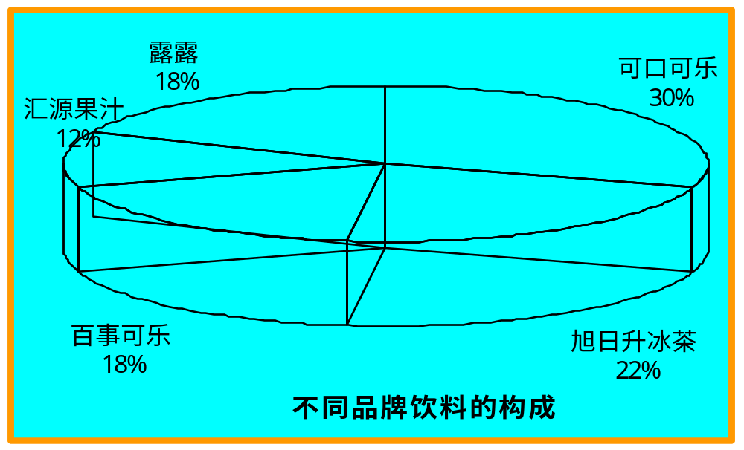
饼图

Slide 20
基本操作
Graphs==>Pie
Slices Represent: 分片表现
Define Slices by: 定义分片变量

Slide 21
实例
例1:根据child.sav的数据,试按年龄的
构成比绘制饼图
例2:pie2.sav, 1972年机械工业职工外伤
分类的构成数据,绘制饼图
例3:某医院已有五周的门诊人数记录,试绘制
周一到周五的门诊人数构成比例的饼图
(chi-sq.sav)

Slide 22
面积图
用线段下的阴影面积来强调现象变化的统计图
Graphs==>Area
Simple : 简单面积图
Stacked: 堆积面积图

Slide 23
实例
例1: child.sav:按月龄绘制身高的
简单面积图
例2: child.sav:按性别绘制年龄身高
的堆积面积图

Slide 24
箱形图
(box plot)
用于显示未分组的原始数据的分布
箱形图由一组数据的5个特征值绘制而成，它由一个箱子和两条线段组成
其绘制方法是：
  首先找出一组数据的5个特征值，即最大值、最小值、中位数Me 和两个四分位数(下四分位数Q_{L}和上四分位数Q_{U}）
  连接两个四分（位）数画出箱子，再将两个极值点与箱子相连接

Slide 25
箱形图
(box plot)
X
Q
中位数
Q
X
最小值
L
U
最大值
4
6
8
10
12
简单箱形图

Slide 26
分布的形状与箱形图
Q
中位数
Q
Q
中位数
Q
Q
中位数
Q
L
U
L
U
L
U
左偏分布
对称分布
右偏分布
不同分布的箱形图

Slide 27
实例分析
例1: child.sav:绘制不同年龄组身高的
简单箱形图
例2: child.sav:绘制不同年龄组
身高按性别的分类箱形图

Slide 28
散点图
用点的位置表示变量间的数量关系和变化
趋势
Graphs==>Scatter
Simple 简单散点图
Matrix 矩阵散点图
Overlay 重叠散点图
3D 3维散点图

Slide 29
散点图
其中需要解释的比较特殊的内容有：
Set marks by：
选入一个标记变量，根据该变量取值的不同
对同一个散点图中的各点标以不同的颜色
（或形状），

Slide 30
散点图
Label cases框：当编辑图形在图形选项中
选择显示labels时，图形默认显示记录号，
如果在这里选择了label变量，则显示该变
量的取值。
做出的3D图形可以在编辑时进行三维旋转，
从多个角度进行观察。

Slide 31
实例
实例1:对child.sav 绘制体重与身高的
简单散点图
实例2:对child.sav绘制体重与身高,
体重与胸围的重叠散点图

Slide 32
实例
实例3:hong1,婴儿体重的原始观测值,
绘制x1-x3的散点图矩阵
实例4:hemoglo.sav:绘制
Fe,Cu,hemogl的三围散点图

Slide 33
直方图
用矩形的宽度和高度来表示频数分布的图形，实际上是用矩形的面积来表示各组的频数分布
在直角坐标中，用横轴表示数据分组，纵轴表示频数或频率，各组与相应的频数就形成了一个矩形，即直方图
直方图下的总面积等于1
如果选择了display normal curve复选框 ，
则会同时做出一条当前变量理想状况的正态分布
曲线来

Slide 34
分组数据的图示
(直方图的绘制)
直方图下的面积之和等于1?
频
数
(天)
30
25
20
15
10
5
140
150
160
170
180
190
200
210
220
230
240
某电脑公司销售量分布的直方图

Slide 35
直方图
命令:
Graphs==>Histogram
例1:descrip.sav绘制红细胞数的直方图
例2:对公司雇员数据，做出工资数据直方图。

Slide 36
直方图与条形图
条形图是用条形的长度(横置时)表示各类别频数的多少，其宽度(表示类别)则是固定的
直方图是用面积表示各组频数的多少，矩形的高度表示每一组的频数或百分比，宽度则表示各组的组距，其高度与宽度均有意义
直方图的各矩形通常是连续排列，条形图则是分开排列
条形图主要用于展示分类数据，直方图则主要用于展示数值型数据

Slide 37
P-P图
观察变量是否服从某种理论分布的,若服从某种理论分布的,则数据点近似成一条直线或经验分布与理论分布之差在以0为水平轴的带内

Slide 38
P-P图
Graphs==>P-P
Transform:变量的转换
Natural log transform:自然对数转换
Standardize values:标准化值转换
Difference:差分转换
Seasonally difference:季节差分转换
Proportion Estimation Formula:
比例估计公式

Slide 39
P-P图
例1:frequen1.sav,P-P图,作正态性检验

Slide 40
质量控制图
每隔一定时间抽取若干样品,依次在
坐标图上标出质量水平对应的点,点图
连同指定的上下限构成了质量控制图
Graphs==>Control
均值,极差,标准差控制图(X-Bar,R,s)
单值,移动极差控制图(Individuals,Moving Range)
不合格品率,不合格品数控制图(p,np)
缺陷数,单位缺陷数控制图(c,u)

Slide 41
均值,极差,标准差控制图
[ Define]
定义
Sample:样本列表
Subgroups Labeled by:子集标识变量
Charts:图形
Options:选项
Number of Sigmas:中线两边的标准差数
Minimum subgroups sample size:最小样本子集大小
Display subgroups defined by missing:
显示缺式值定义的子集

Slide 42
均值,极差,标准差控制图
Statistics:统计量
Specification Limits:指定范围
Capability Sigma: Sigma功效
Process Capability Indices:过程功效指标
Process Performance Indices:过程执行指标
例:某厂生产福平片剂.每个样本大小4,20个
样本,绘制均值极差控制图,cc1.sav

Slide 44
作业:
公司雇员数据: 公司雇员数据.sav
(1) 绘制不同年龄组雇员工资按性别
的分类条形图
(2)绘制不同工种雇员工资按年龄组
的分段条形图

Slide 45
作业:
(3) 分别按照不同性别,工种,
教育年限绘制工资的简单箱形图
(4) 公司雇员数据,绘制不同工种按年龄组
工资的分类箱形图
(5) 分别做出性别、工作类型、
教育程度的饼图。
以上保存为word 文件,并作简单分析.

Slide 47
条图-分类条图与分段条图
1 Graphs==>bar
2 Clustered：选中
Summarizes for groups of variables单选框：
选中
4 单击Define
5 Bars repesent框：选入score。
6 Other summary function单选框：选中
Variable框：选入subject

Slide 48
条图-分类条图与分段条图
7 Change summary钮：单击
8 Sum of values单选框：单击
单击continue钮
9 Category Axis框：选入subject
10 Define stacks by框：选入trial
单击OK

Slide 49
条图-分类条图与分段条图
例3:公司雇员数据:
绘制不同年龄组雇员工资按性别
的分类条形图
例4:公司雇员数据:
绘制不同工种雇员工资按年龄组
的分段条形图

Slide 50
练习
例1: 公司雇员数据:绘制工资与工龄的
简单线图
例2:公司雇员数据:按性别工龄绘制工资
的多重线图
例3: 公司雇员数据:绘制工资与工龄与
性别的下降线图

Slide 51
实例分析
例3:公司雇员数据,分别按照不同性别,工种,
教育年限绘制工资的简单箱形图
例4: 公司雇员数据,绘制不同工种按年龄组
工资的分类箱形图

Slide 52
练习
例4:对公司雇员数据，做出性别、工作类型、
教育程度等饼图。

Slide 53
步骤
1 选择graphs==>bar
2 在绘制条图的类型中，应该选择简单条图，
在表达类型中则应选择 “Summaries for groups
of cases”。选好后单击DEFINE钮，
3 选择最后一项"Other summary function"
这里选择sum of values单选框，
单击continue后系统回到上一个对话框。
4 单击OK

